Slide 1
Diseño de una Aplicación móvil android imformativa para centro de idiomas
DESARROLLO PARA APLICACIONES MÓVILES
Primer entregable
INTEGRANTES:
Alfonso torres, jason jesus
Choque itusaca, wilber alex
Trelles alvarez, lizcett

Slide 2
Introducción:
Se desea diseñar una APP para dispositivos Android a un centro de Idiomas. Donde los alumnos, docentes y personal administrativo tendrán una plataforma interactiva aquí la institución podrá compartir contenido de interés para sus alumnos.
Los alumnos podrán tener una comunicación más fluida con sus docentes , además de poder ver sus calificaciones, horarios, enviar y recibir mensajes, ver ubicación de sus diferentes sedes.
En esta Primera parte hemos utilizado el aplicativo web Marvel para el diseño de los mockups. Así también utilizamos la herramienta Trello, herramienta dinámica de trabajo para describir nuestras Historias de Usuario.

Slide 3
ÉPICAS PARA Historias de usuario
1. Ingreso APP.
2. Registro.
3. Pantalla de Notificación
4. Muro de Información.
5. Buzón de Mensajes.
6. Horario de Clases.
7. Boletas.
8. Servicios de Atención
9. Nuestras Sedes
10. Cursos

Slide 4
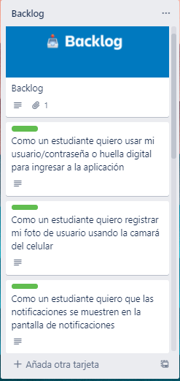
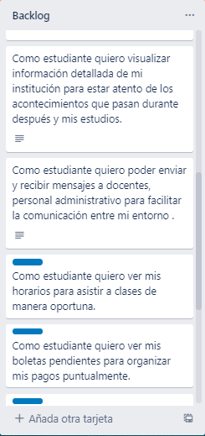
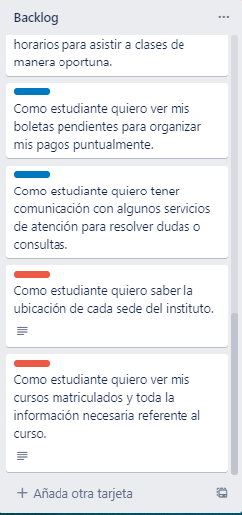
PRODUCT bACKLOG - TRELLO

Slide 5
Hu: Como un estudiante quiero usar mi usuario/contraseña o huella digital para ingresar a la aplicación
Historias de usuario
El sistema permitirá al estudiante ingresar haciendo uso de un usuario y contraseña.
El sistema permitirá al estudiante ingresar haciendo uso del reconocimiento biométrico (huella).
El sistema siempre dará la opción de registrar el reconocimiento biométrico.
Ingreso APP

Slide 6
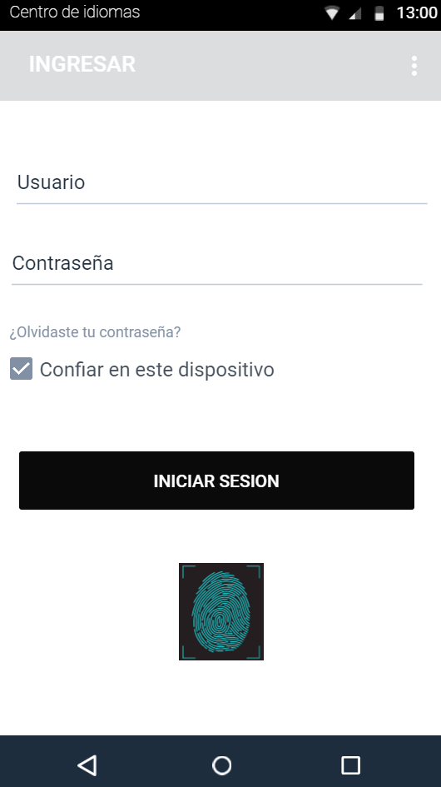
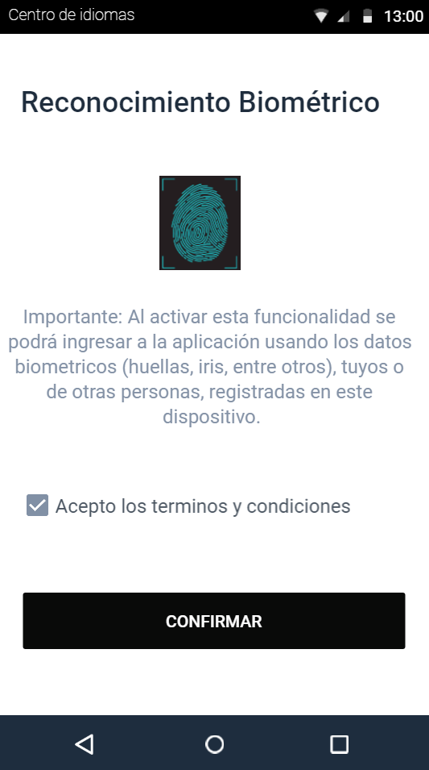
Mockup INGRESAR A LA APLICACIóN

Slide 7
Hu: Como un estudiante quiero registrar mi foto de usuario usando la cámara del celular.
Historias de usuario
El sistema recomendará al estudiante registrar su foto la primera vez que ingresé.
El tamaño de la foto no debe superar 0.5 MB.
La foto será usada como avatar del estudiante.
Registro foto

Slide 8
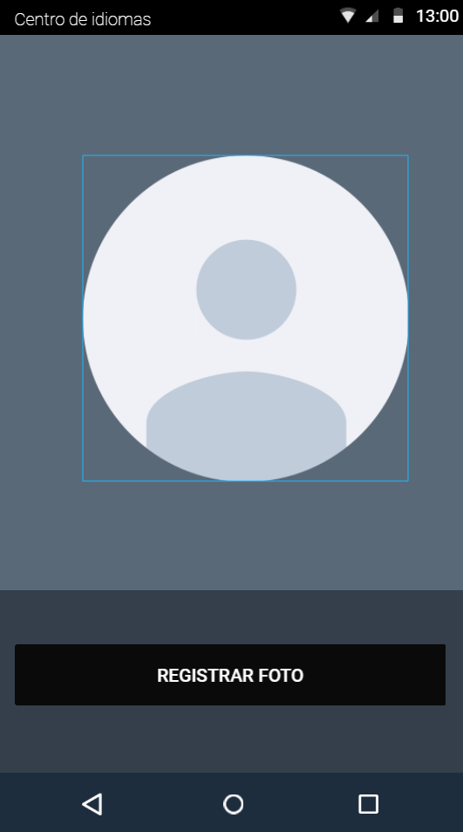
Mockup REGISTRO foto

Slide 9
Hu: Como un estudiante quiero que las notificaciones se muestren en la pantalla de notificaciones.
Historias de usuario
El sistema mostrará al estudiante las notificaciones sobre cada opcion del menú principal.
Las notificaciones también deben mostrarse como una notificación push.
Pantalla de notificación

Slide 10
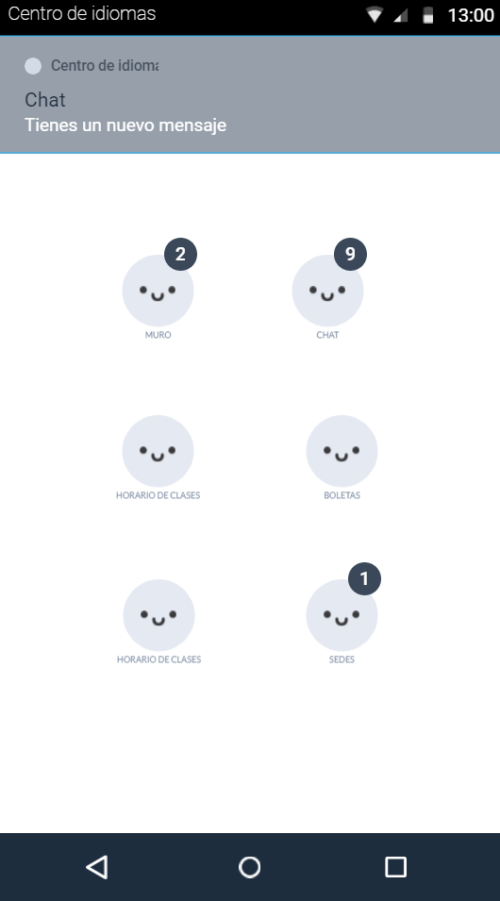
Mockup PANTALLA DE NOTIFICACIÓN

Slide 11
Hu: como estudiante quiero visualizar información detallada de mi institución para estar atento de los acontecimientos que pasan durante mis estudios.
Historias de usuario
El sistema mediante el menú principal permitirá al estudiante ingresar a el muro de información.
Luego de ingresar al muro de información el estudiante visualizará los Post publicados por las áreas del centro de idiomas.
El estudiante podrá desplazarse mediante una barra para ver más información.
El estudiante puede salir del muro de información con la flecha izquierda y volver al menú principal.
Muro de información

Slide 12
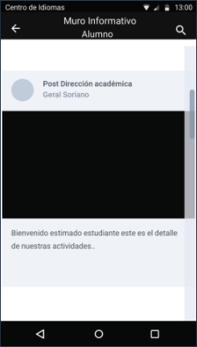
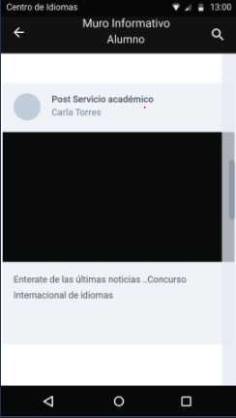
Mockup muro de información

Slide 13
Hu: como estudiante quiero enviar y recibir mensajes a docentes, personal administrativo para facilitar la comunicación en mi entorno educativo.
Historias de usuario
El sistema mediante el menú principal permitirá al estudiante ingresar al buzón de mensajes.
El estudiante seleccionará el mensaje que desee leer.
Luego el sistema abrirá una ventana de chat donde el estudiante también podrá enviar mensajes, eliminar y adjuntar algún documento.
El estudiante puede salir del chat de mensajes con la flecha izquierda y volver al buzón de mensajes.
Muro de BUZÓN DE MENSAJES

Slide 14
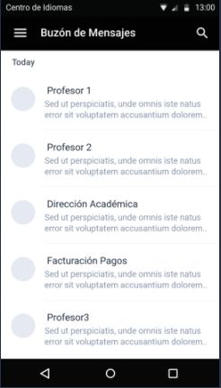
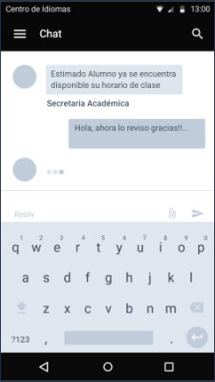
Mockup buzón de mensajes

Slide 15

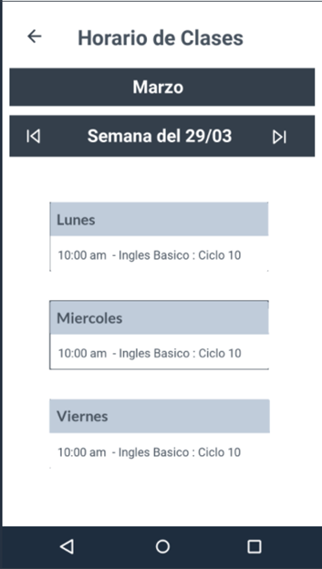
Horario de clases
El usuario podrá visualizar sus clases/horarios matriculados de acuerdo con el mes y semana actual.

Slide 16
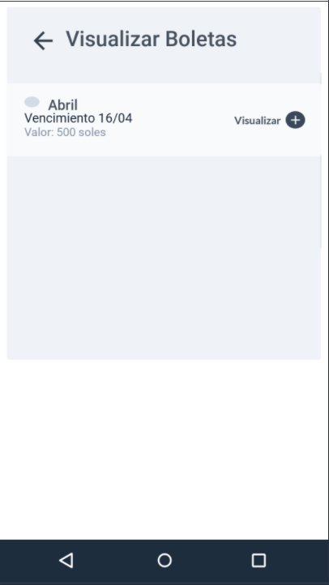
Boletas
El usuario podrá visualizar de forma resumida (mes, fecha de vencimiento y monto) sus boletas pendientes de pago.

Slide 17
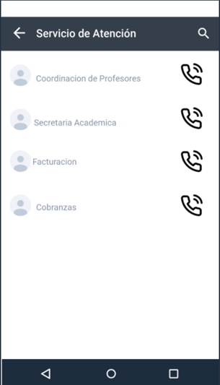
Servicios de atención
El usuario podrá comunicarse con algunos canales de atención de la institución para resolver dudas o consultas.

Slide 18
Hu: Como estudiante quiero saber la ubicación de cada sede del instituto.
Historias de usuario
El sistema mediante el menú principal permitirá al estudiante ingresar al mapa de ubicación de las sedes de la institución.
El estudiante seleccionará la sede que desea saber la ubicación.
Luego el sistema indicara la ubicación exacta de la sede seleccionada.
Mapa de nUESTRAS SEDES

Slide 19
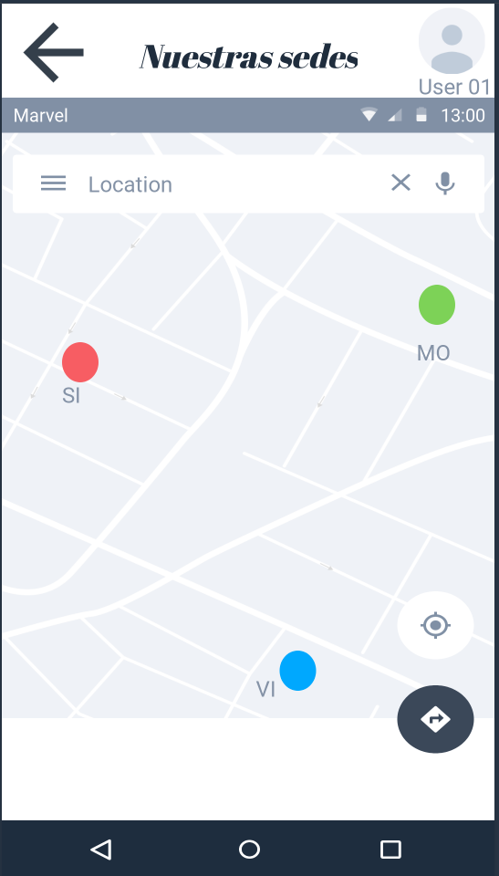
MOCKUP Nuestras sedes

Slide 20
Hu: Como estudiante quiero ver mis cursos matriculados y toda la información necesaria referente al curso.
Historias de usuario
El sistema mediante el menú principal permitirá al estudiante mostrar todos los cursos matriculados.
El estudiante seleccionará el curso que desea saber toda la información referente.
Luego el sistema indicara los detalles del curso, tanto el profesor del curso , como su horario y notas.
CURSOS

Slide 21
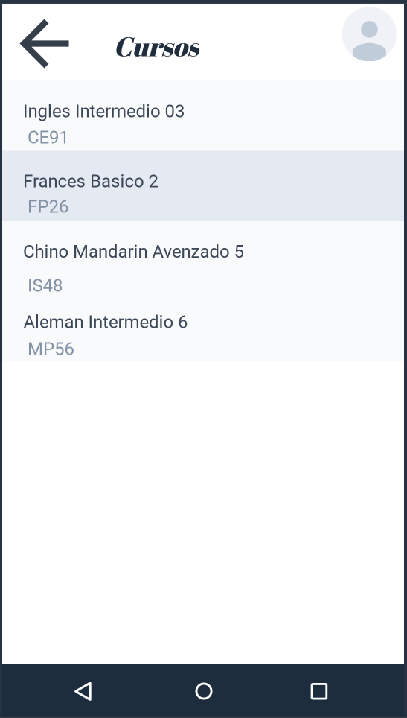
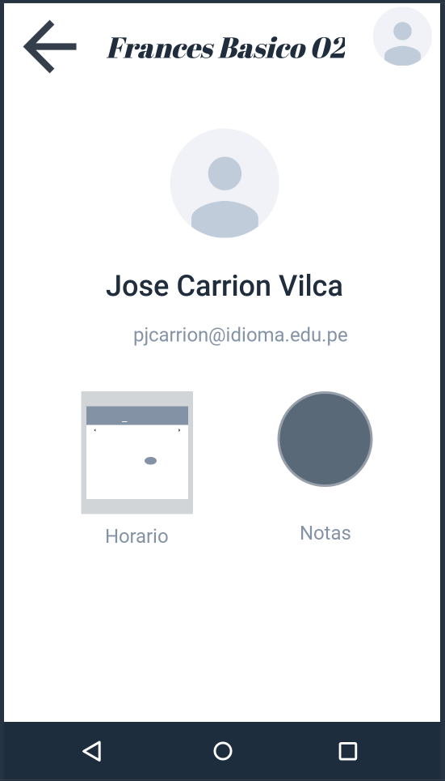
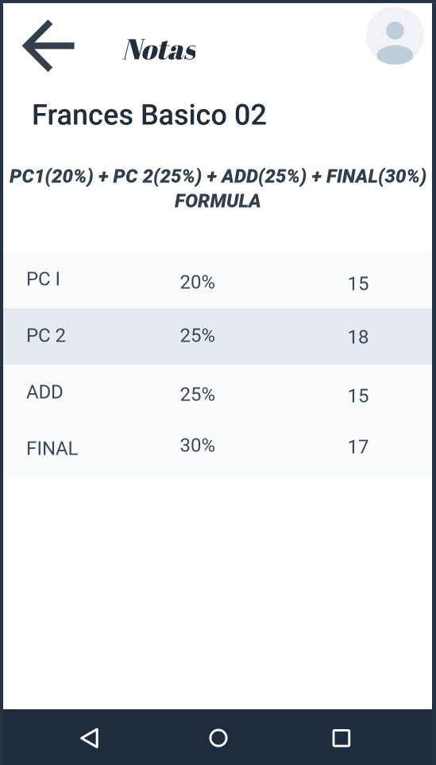
MOCKUP CURSOS

Slide 22
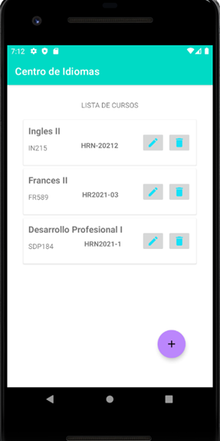
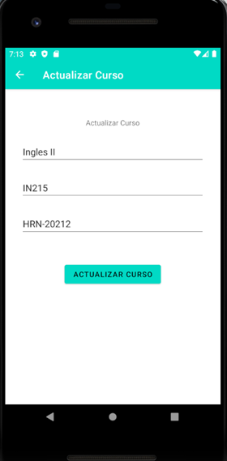

Slide 23
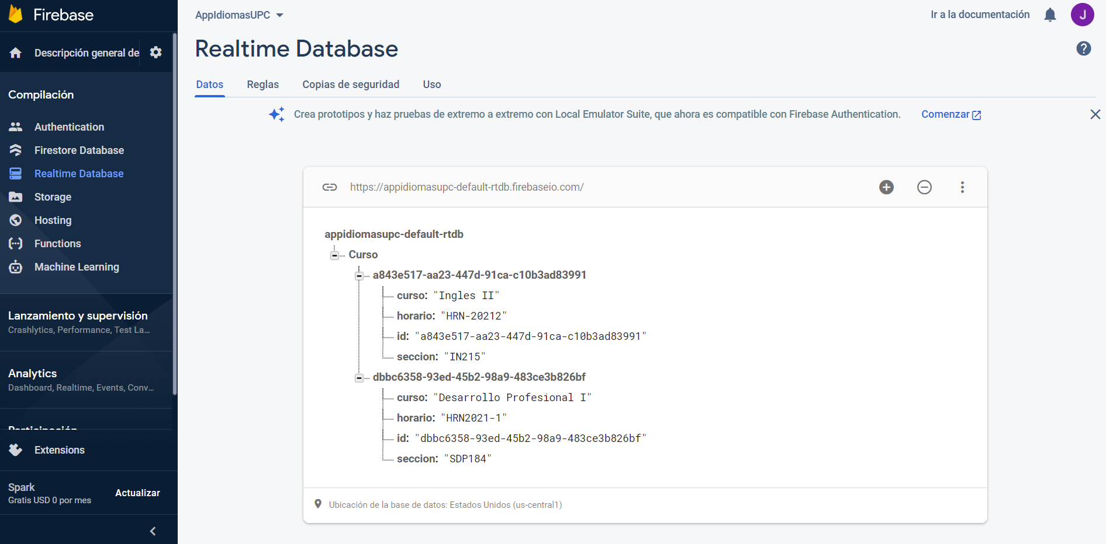

Slide 24
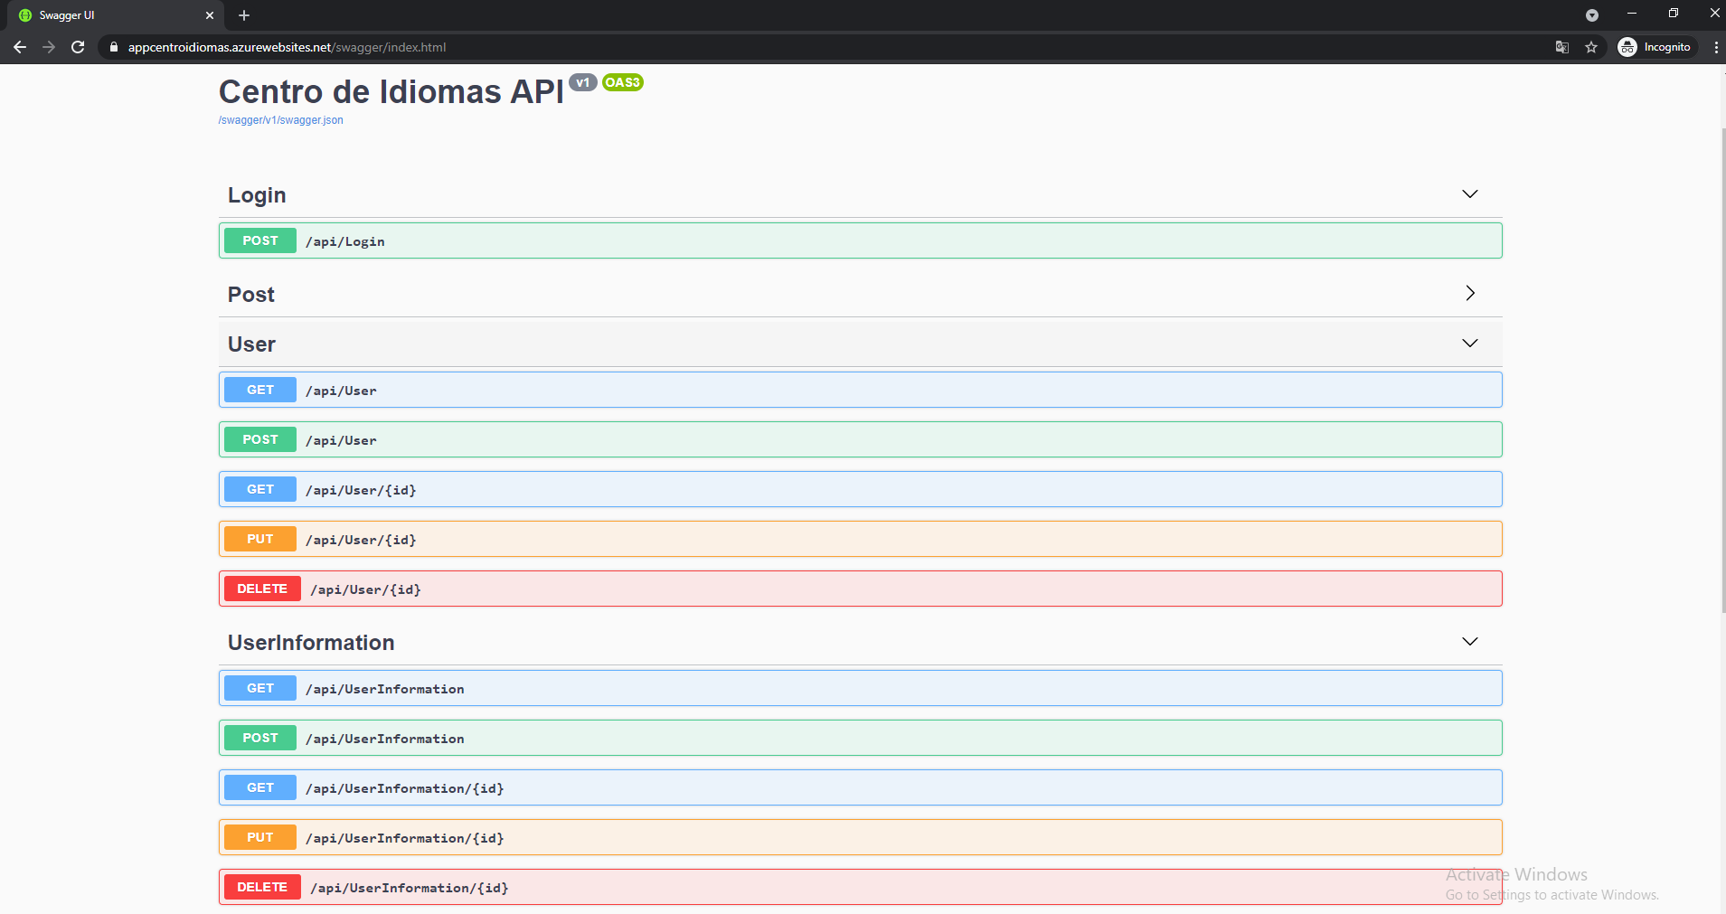
AZURE REST SERVICE

Slide 25
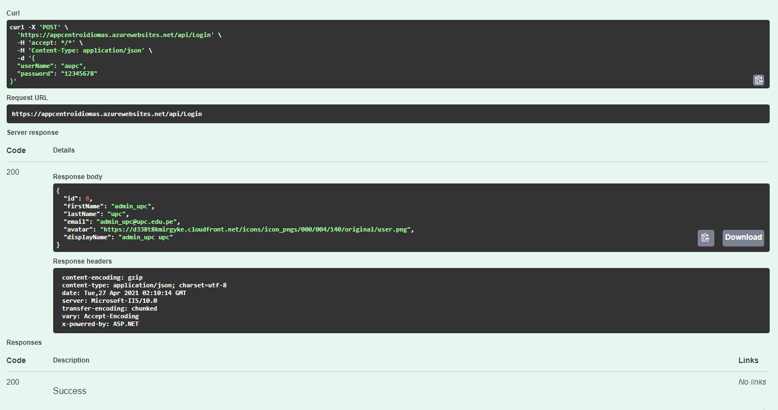
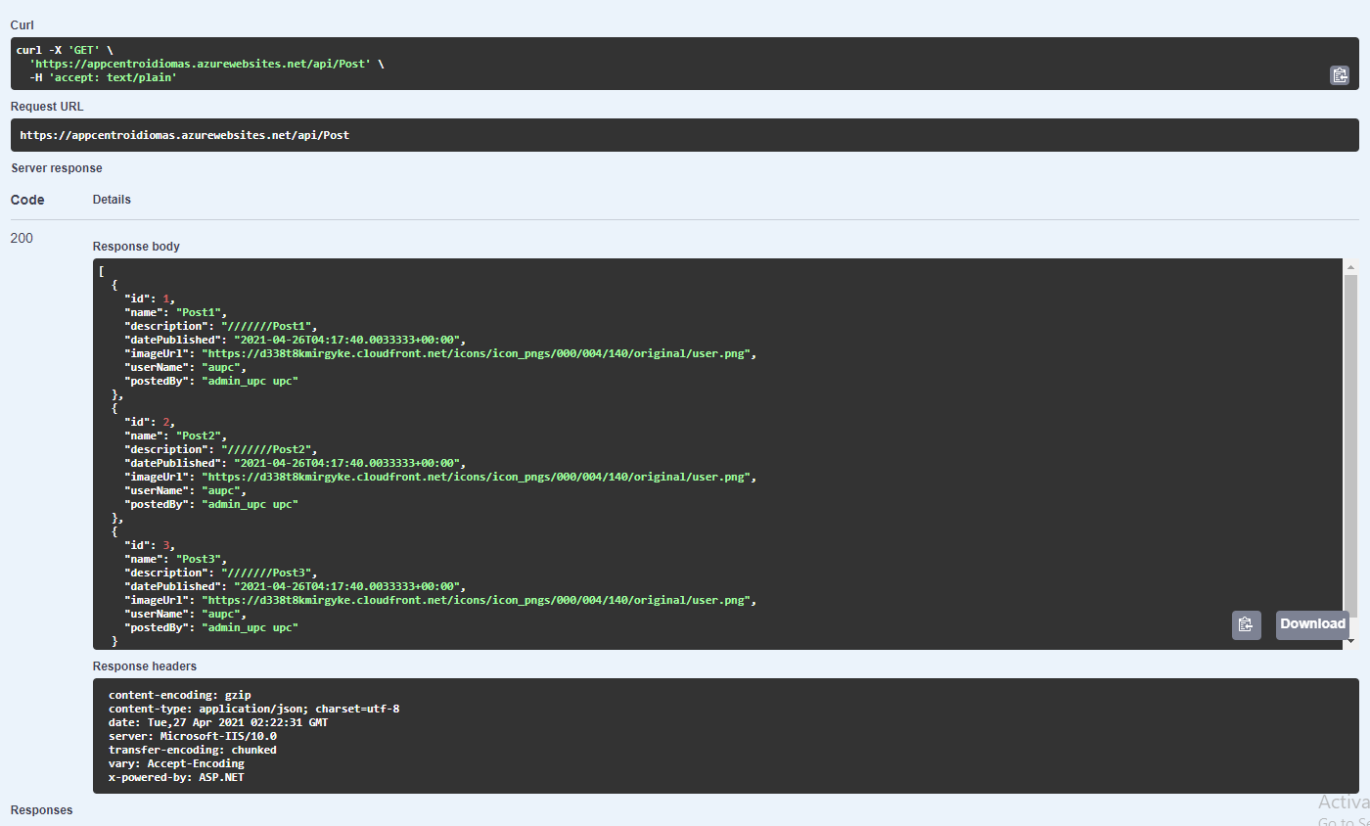
RESPONSE REST SERVICE
LOGIN
POSTS

Slide 26
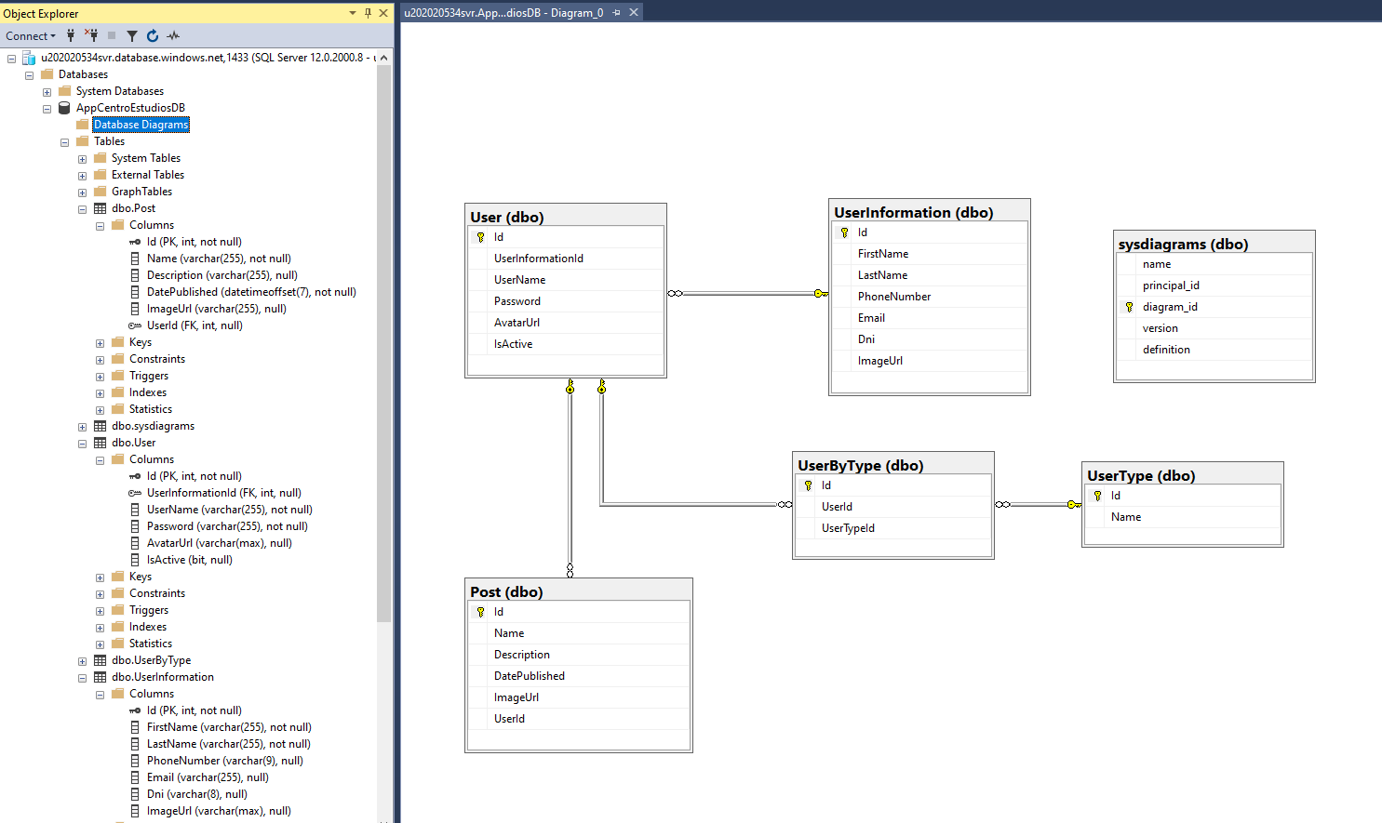
SQL SERVER DATABASE

Slide 27
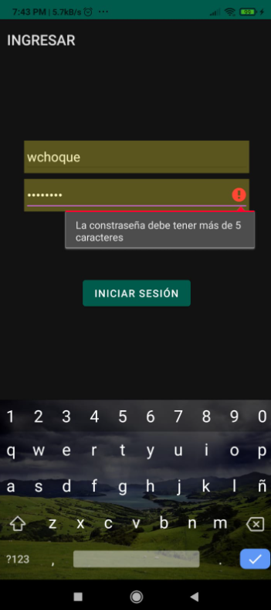
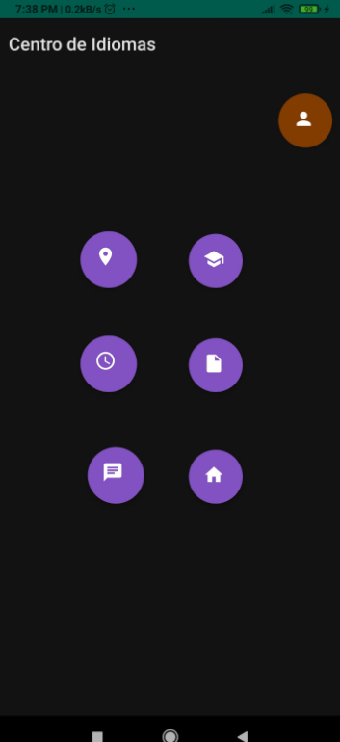
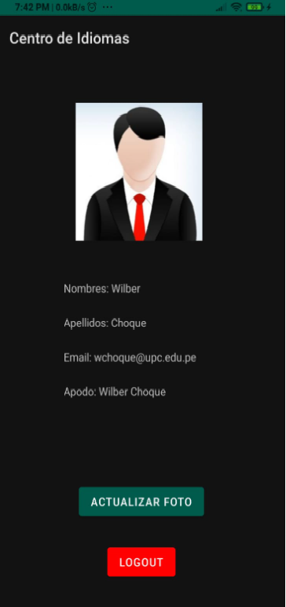
LOGIN
home
Perfil

